Slide 1

한사랑산악회조
대표적인 팀 주제: ‘장애인을 위한 디자인 씽킹’
선정 이유:
집 안에서나 집 밖에서 장애인들의 일반적인 생활권을 보장해주지 않는 방해물들이 너무나 많아서 그것들을 공감하고 해결하는 과정에서 디자인 씽킹이 이루어질 수 있을 것 같았고, 또 동시에 장애인 분들에게 도움이 될 것 같아서 일단 대표적인 팀 주제로 선정하게 되었습니다.
나중에 이 주제가 확정이되면 집 밖인지 집 안인지, 어느 분야의 불편함에 중점을 둘 것인지 등의 구체화 작업이 이루어질 것 같습니다(예 – 집 밖: 문턱, 높은 곳에 위치한 가구나 기물 같은 것에 접근하기 어려움/ 집 밖- 비장애인처럼 자신의 마음대로 아무 곳이나 다니기 어려움)
그 외 팀 주제 후보:
1) 친환경 생분해 플라스틱 포장재
-> 곰팡이를 키워서 부피감 있는 걸 개발해서 포장재를 만든다, 옥수수전분, 생분해 필름, 봉투
커피 찌꺼기 다 모아서 벽돌, 연필, 의자 등 만들기
2) 음식물 쓰레기 처리 문제
3) 향수 구매에 도움을 줄 수 있는 디자인 씽킹(늘 향에 대한 설명이 이해하기 어렵게 되어 있는 점
4) 고연령대 등의 키오스크를 사용하기 어려워 하시는 분들을 위한 디자인 씽킹

Slide 2
장애인을 위한 디자인씽킹 -> 노인분들을 위한 디자인씽킹
약통, 리모컨 등
인터뷰(각자의 조부모님들과의 경험)
Q : 할머니, 혹시 집에서 생활할 때 불편하신 점이 있으신가요?
A : 불편한 거? 늙으니까 눈이 잘 안 봬서 조그만 글자는 잘 못 보겄어.
Q : 조그만 글자라면 어떤 거요?
A : 저녁마다 약 챙겨먹는거 있잖어? 통에 뭐라고 써놓는지를 모르겄어.
또 텔레비전 볼 때 리모컨도 불편하고.
Q ; 리모컨이요? 리모컨 어떤 점이 불편하신 거에요?
A : 눈은 흐릿헌데 글자가 쪼끄매서 보이질 않어. 글자 보려면 눈앞에 대야 되고. 또 뭔지도 모르는 버튼들이 많아. 안 그래도 누르는 것만 누르는데 영어로 쓰인 건 아예 알아먹지도 못하고.
Q : 설명서 같은 건 없었어요?
A : 설명서도 글씨가 쪼끄매. 그리고 봐도 뭔 말인지를 모르겄다.
Q : 그래서 텔레비전 보실 때 저한테 도와달라고 하셨던 거에요?
A : 그치, 나 같은 노인네들이 그런 거 알 리가 있냐.

Slide 3
노인들을 위한 기술과 리모콘 접목
4차 산업혁명 – “초연결 사회”
(https://www.noblesse.com/home/news/magazine/detail.php?no=10251)
“제론테크놀로지(Gerontechnology, 이하 제론테크)’. 흔히 ‘에이징 테크’라 불리는 이것은 노인학과 기술을 접목해 기술적 측면에서 노인 문제를 해결하려는 의지가 담겼다”
특히 사물인터넷(IoT)
Ex) 벽의 센서로 사람을 감지해 혹시 사람이 쓰러졌을 때 119에 전화해주는 기술 등
이런 기술처럼 리모컨도 사물인터넷과 연결시켜보기
Ex) 리모콘에 119 신고기능이랑 전등끄는 기능, 독거노인의 고독사 예방을 위해 3주 이상의 조작이 없을 시 사회복지사, 경찰 아니면 가까운 사람에게 연락이 가도록 하는 기능

Slide 4
사물인터넷 기반의 지능형 바닥재, 능동형 센서, 디스플레이 등을 활용해 발생하는 위험을 감지하고, 건강 상태를 체크하는 등 사용자에 맞춰 대응하는 기능을 갖춘 스마트 홈과 음성인식 기술, 챗봇을 사용해 응급 상황에 침착하게 대처할 수 있는 시스템은 언제든 돌발 상황이 발생할 수 있는 노인층에 꼭 필요한 기술이다.이제 건강 부문으로 가보자. 치매나 암처럼 의지와 상관없는 건강 문제에서 기술은 ‘스마트’한 삶을 살 수 있도록 돕는다. 삼성전자의 ‘삼성 기어’ 및 ‘리모 헬스 스마트워치’ 같은 팔찌형 웨어러블을 통해 맥박, 혈압 등 이상 징후를 체크하고 보호자나 의사에게 전달하는 의료 기구는 물론 당뇨병 처럼 일정한 시간 간격으로 약을 먹어야 하는 환자를 위해 복용 시간을 알려주는 ‘Pillboxie’ 앱 등 발명은 노인에게 큰 도움이 된다. 올해 초에는 위치 추적 장치 및 GPS를 탑재한 스마트 슈즈까지 등장해 치매 환자와 가족이 안심할 수 있는 서비스를 제공한다. 돌봄 로봇의 개발과 보급도 활성화되고 있다. 일본의 ‘RoBear’와 프랑스의 ‘NAO’ 같은 돌봄 로봇은 식사 보조는 물론 이동하기 어려운 환자를 집중 케어하는 든든한 ‘보호자’ 역할을 한다. 독립적 생활 방식을 추구하는 노인층이 생기면서 국내 ‘파이보’ 같은 인공지능을 탑재한 반려 로봇이 노인들이 마주한 고독감과 우울감을 해소하는 새로운 플랫폼으로 제시되었다. 전 세계적으로 국가나 기업 차원에서 노인을 위해 특화된 새로운 사회 시스템 도입과 이에 따른 기술 확립, 도입이 필요하다는 사실을 인지하고 있다. 하지만 기술을 개발했음에도 대상이 노인인 만큼 제대로 활용하지 못하는 경우도 있다. 미국에서는 이러한 문제를 해결하기 위해 대학생을 연결해 직접적으로 도움 받을 수 있는 앱 서비스 ‘파파’를 런칭

Slide 5
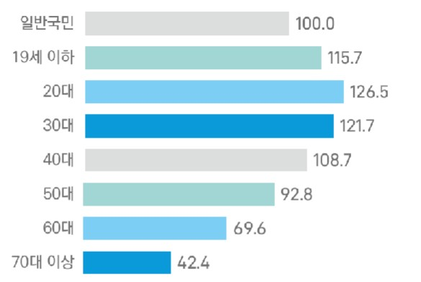
“노인 중심’의 스마트한 삶을 추구하기 위해서는 4차 산업 기술 개발뿐 아니라 어떻게 하면 노인이 이를 잘 활용할 수 있을지 지속적으로 논의해야 할 것이다.”
https://www.yakup.com/pharmplus/index.html?mode=view&cat=23&cat2=472&nid=3000132592
노인 스스로 다양한 디지털 신기술 활용방법을 익히게 하려면, 각종 디바이스의 사용법은 매우 쉬워야 한다.
실제 세계(real world)의 친숙한 객체를 흉내 내는, 이른바 ‘스큐오모픽(Skeuomophic)’ 인터페이스를 활용하는 것이다. 예를 들어, 한 업체가 지능형 의약품 보관함을 만든다면, 노인이 일상에서 자신의 처방약을 정리하는 데 사용하는 약상자처럼 보여야 하는 것이다. 미래형 디자인은 밀레니엄세대의 디자이너 스스로 감탄할지 모르나 실제 사용자인 노인은 오늘 여기에 보관하던 당뇨병치료제를 먹었는지는 정확히 알 수 없는 근본적 문제를 야기할 가능성이 높다.
제품과 서비스 개발자는 실제 노인들이 새 디바이스와 서비스를 체험하고 테스트하도록 해야한다. 실제 이용자가 새 기술을 한 달 이상 사용해보고, 초기 기대감이 반감된 후에도 실제 계속 이용하는지 확인해야 한다. 만약 사용하지 않는다면, 가치가 낮기도 하지만 노인들이 원하는 방식으로 동작하지 못하기 때문일 수 있다.
2018년 우리나라 연령별 디지털 정보화 수준

Slide 6
5whys
Q : 왜 노인분들은 리모컨을 사용하는 걸 불편해할까
A : 눈의 노화가 진행되어 리모컨 글씨가 잘 안보이기 때문이다
Q :리모컨 글씨가 잘 안보이면 왜 리모컨을 사용하기 불편할까
A : 어느 것이 어떤 버튼인지 아는데 어려움을 겪기 때문이다
Q : 보통 젊은 사람들은 버튼의 글씨가 지워져도 버튼을 구별하는데 어려움을 겪지 않는데 노인분들은 왜 대부분 사용하기 어려워할까
A : 그분들이 리모컨같은 기계에 익숙하지 않은 세대인데 늘어나는 TV의 기능(버튼)에 대한 충분한 설명이 그분들에게 제공되지 않았기 때문이다.
Q : 왜 그분들에게는 충분한 설명이 제공되지 않았나
A : 그분들이 기계의 다양한 발전들에 주 고객이 아니었기 때문에 설명서의 용어, 글씨 크기가 그 분들을 위한 맞춤으로 나오지 않았기 때문이다
=> 노인분들이 이해할 수 있는 설명서를 갖춘 TV의 모든 기능을 다 활용할 수 있는 리모컨
=> 꼭 필요하다고 여기는 기능만 있는 편리한 리모컨

Slide 7
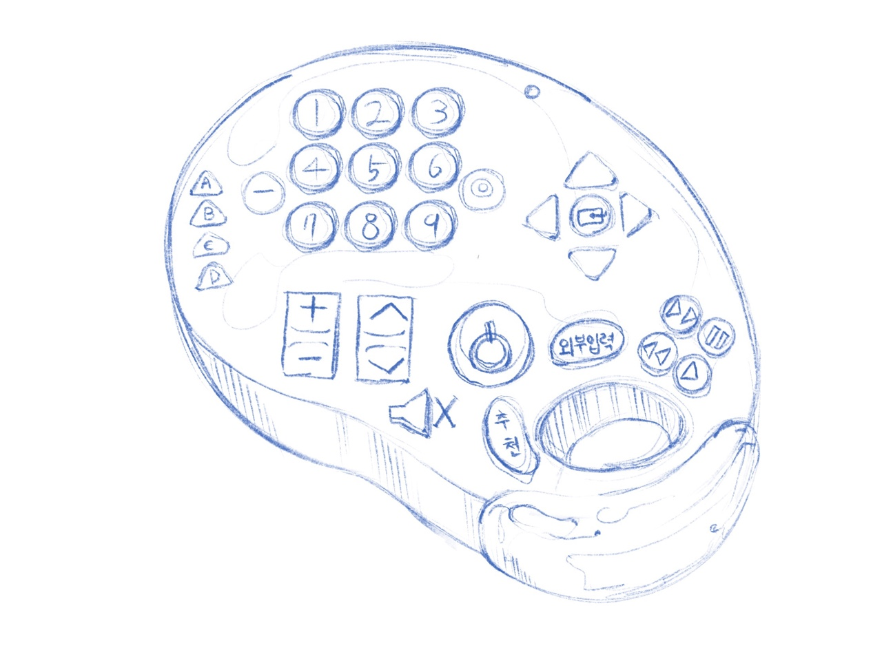
IF – 대략적인 이미지

